Slide 1
Criando um projeto com PHP do ZERO
Gerenciador de projetos com PHP

Slide 2
Do zero? Nem tanto.
Composer!
Autoload
Scripts
Bibliotecas
Modularização
“Não use o Composer se quiser sofrer!”

Slide 3
Modelo de estrutura de diretórios
src – Source
app – Aplicação
vendor – Composer
composer.json – Pacotes, autoload, scripts
bootstrap.php – Inicia a aplicação toda
public/index.php – Front Controller

Slide 4
O mínimo para um projeto web
Gerenciamento de dependências
Rotas

Slide 5
O que vamos precisar
Gerenciamento de dependências
Rotas
Model
View
Controller
Eventos
Middlewares

Slide 6
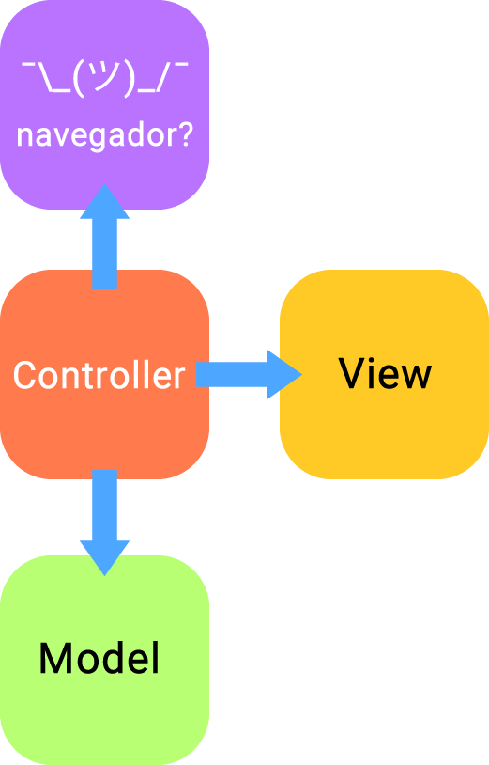
MVC
Model – banco de dados
View – renderização
Controller – diretor, dita o que e quando algo deve acontecer
É a porta de entrada da aplicação

Slide 7
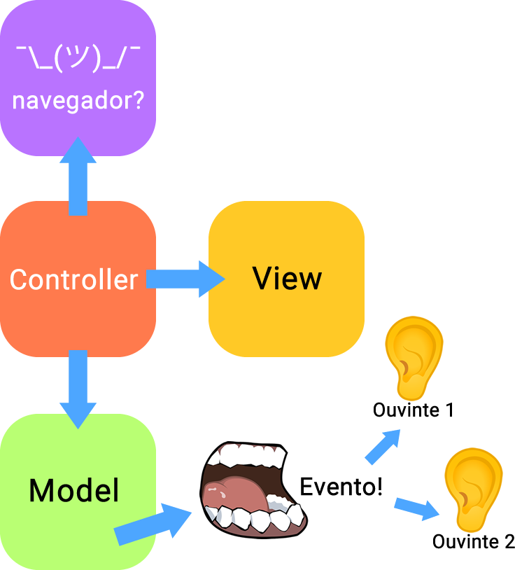
Event-Driven
Events – Informa que algo aconteceu
Listeners – Ouve quando um evento é disparado e executa algo
Executam tarefas “paralelas” ao MVC, como envio de e-mail ou consumo de uma API.

Slide 8
Estilo de código
PSR-1 – Padrão de codificação básica
PSR-2 – Guia de estilo de código
Manter um padrão de escrita de código não é superficial, é o princípio da organização.

Slide 9
Middlewares
Pilha de tarefas a serem executadas antes ou depois do item principal
No nosso contexto eles executam tarefas relacionadas a requisição e resposta
É comumente utilizado em frameworks conceituados para checar autenticação.

Slide 10
Modularização
Confiabilidade
Legibilidade
Manutenção
Flexibilidade
Modularidade oferece uma forma prática para “plugar” módulos já prontos, facilitando a construção de aplicações.

Slide 11
Modularidade nem sempre é bom (?)
Aumenta o tempo de execução do aplicativo, já que precisamos registrar os “módulos”
Adiciona uma etapa ao desenvolvimento de software, ou seja, complexidade.
Ainda assim é uma boa ideia, bons módulos te trazem resultados para problemas que já foram resolvidos. “Time is money”.

Slide 12
Orientação a objetos
Gerenciador de projetos com PHP

Slide 13
Tipos de classes
Classes finais
Classes abstratas
Interfaces
Traits

Slide 14
Orientação por interface
Prove assinatura clara dos métodos
Implementação não é “tão” importante assim
Promove o crescimento e a manutenção facilitada do projeto

Slide 15
Banco de dados
Gerenciador de projetos com PHP

Slide 16
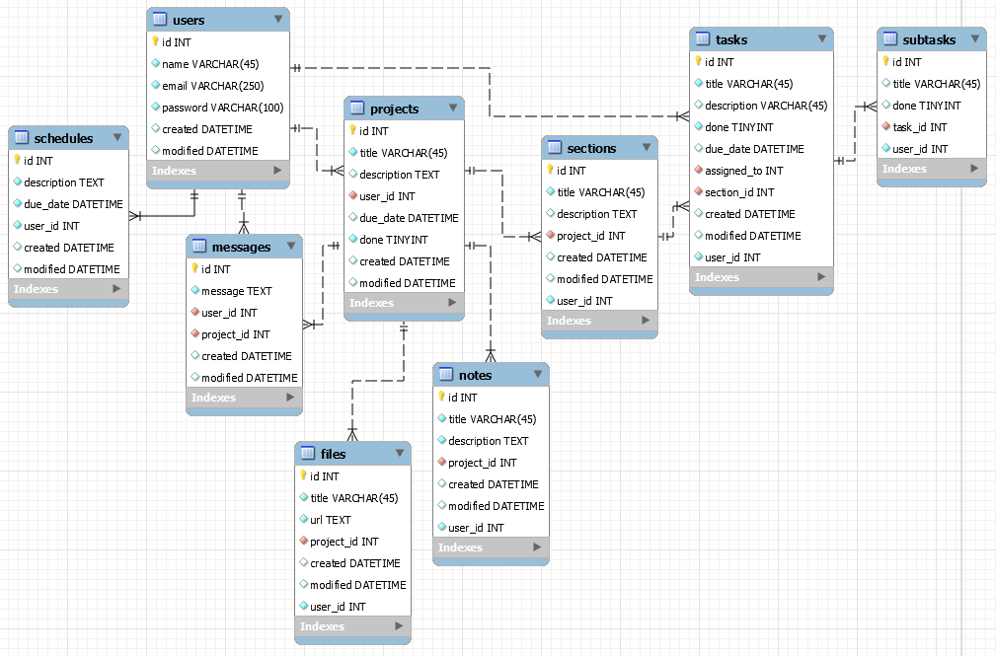

Slide 17
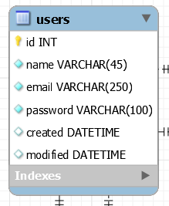
users
Armazena os usuários que terão acesso ao nosso aplicativo, é também a base de tudo, todas as demais tabelas consultarão as permissões de acesso com base na users.

Slide 18
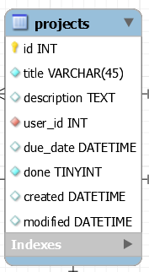
projects
Lista os projetos que serão gerenciados, este é o principal item da aplicação.

Slide 19
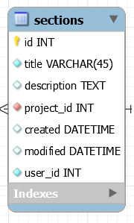
sections
As sessões são as etapas do desenvolvimento do projeto, nelas vamos listar as tarefas a serem desenvolvidas, definindo, então, a etapa em que a tarefa se encontra.

Slide 20
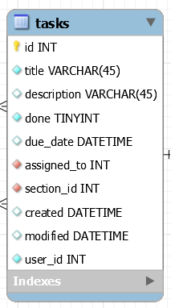
tasks
As tasks armazenam as tarefas a serem desenvolvidas no projeto.

Slide 21
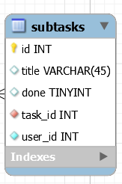
subtasks
As subtasks são etapas ou tarefas menores dentro de uma tarefa principal.

Slide 22
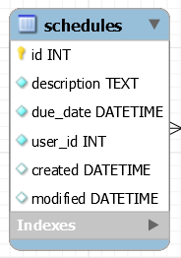
schedules
As schedules listam tarefas por data a serem mostradas em um calendário, estas são tarefas em uma agenda.

Slide 23
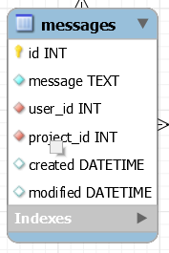
messages
A tabela messages irá listar mensagens deixadas em um determinado projeto.

Slide 24
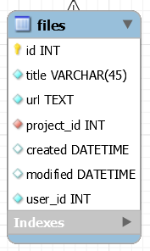
files
São os arquivos do projeto, como um documento enviado pelo cliente, psd com layout ou qualquer arquivo pertinente ao projeto.

Slide 25
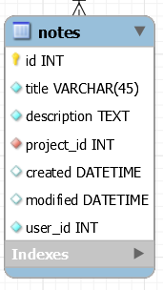
notes
Anotações gerais do projeto.

Slide 26
Back-end versus Front-end
Gerenciador de projetos com PHP

Slide 27
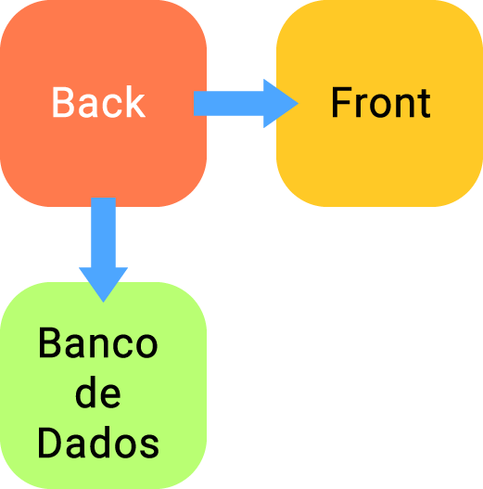

Slide 28
Servidor RESTful
Gerenciador de projetos com PHP

Slide 29
O que é?
REpresentational State Transfer
Orientado a resources
Stateless
HTTP Status code
HTTP methods (GET, POST, PUT e DELETE)
HTTP headers
Negociação de content-type

Slide 30
Estrutura padrão da URL
Http://servidor.com/api/v1/projects.json
No nosso projeto:
Http://servidor.com/projects

Slide 31
HTTP Methods
GET - Http://servidor.com/projects – LISTA
GET – Http://servidor.com/projects/1 – VISUALIZA
POST – Http://servidor.com/projects – INSERE
PUT – Http://servidor.com/projects/1 – ATUALIZA
DELETE – Http://servidor.com/projects/1 - REMOVE

Slide 32
HTTP Status Code
2xx – Tudo certo
3xx – Alteração de estado
4xx – Erro no cliente
5xx – Erro no servidor
200 – Tudo ok
301 – Redir. Permanente
302 – Redir. temeporário
404 – Página não encontrada
422 – Valha na validação
500 – Erro no servidor

Slide 33
HTTP Headers
Authorization: bearer <token>
Content-Type: application/x-www-form-urlencoded
Content-Type: application/json
Accept: application/json

Slide 34

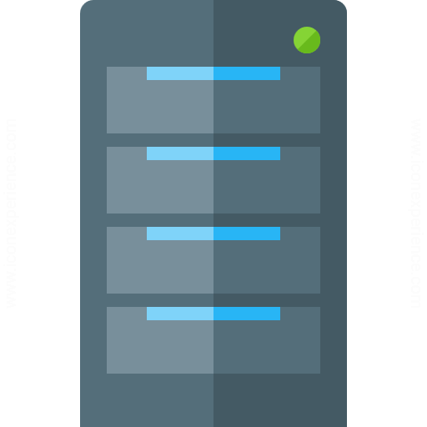

Requisição
Cliente
Servidor

Slide 35
Processamento
Rota define o controller
Controller solicita resultados do banco através de um model ou service
Controller recebe os dados do banco
Controller solicita renderização no formato solicitado ou padrão
Servidor

Slide 36
Resposta
{
Data: []
}
Cliente
Servidor

Slide 37
Front-end
Gerenciador de projetos com PHP

Slide 38
SPA – Single-Page Application
Aplicações completas que podem ou não ser complexas, carregadas todas de uma única vez ou dinâmicamente através de requisições ajax em background.

Slide 39
Além do SPA
PWA
Aplicações desktop “nativas”
Aplicações mobile “nativas”
Internet of things (IoT)
E outros

